Slide 1
ARIMA 모델을 통한 전력소비량 예측
Electricity consumption prediction through ARIMA model
김현수

Slide 2
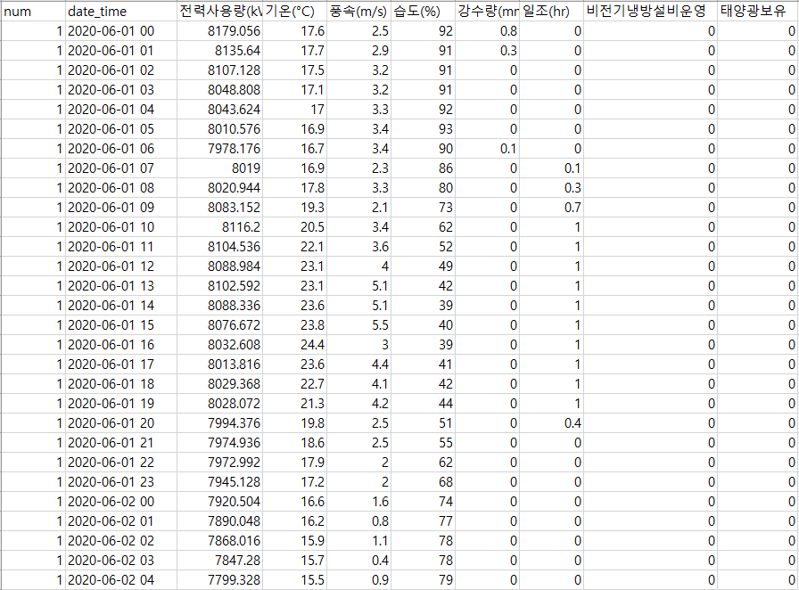
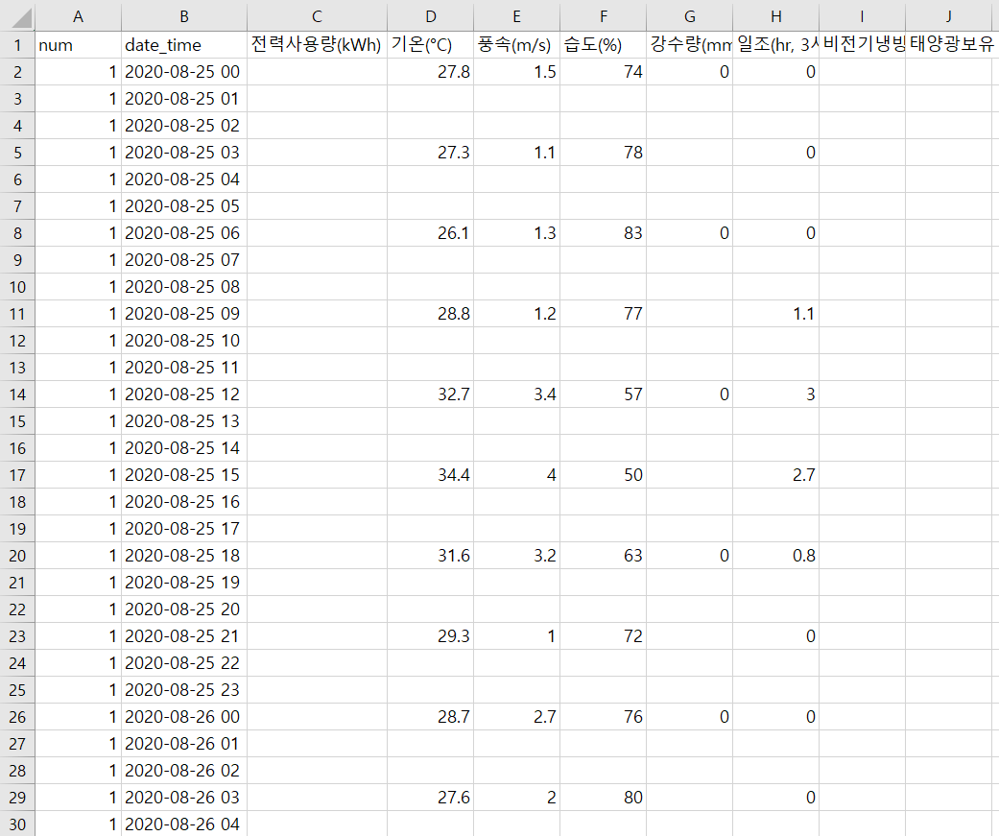
데이터
Train : 2020-06-01 00 ~ 2020-08-24 23, Test : 2020-08-25 00 ~ 2020-08-31 23

Slide 3
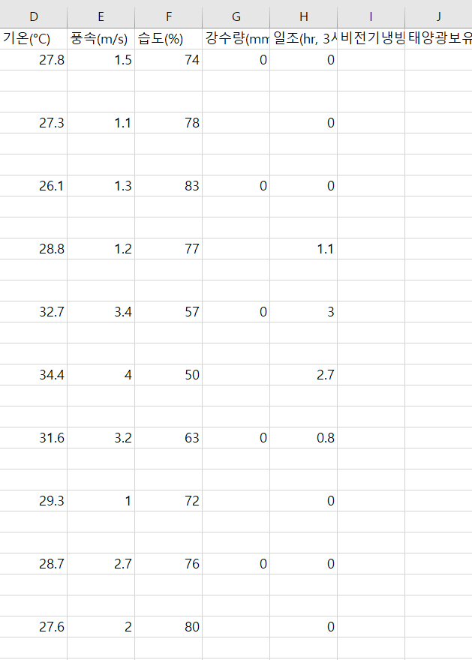
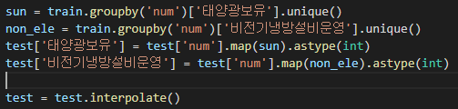
결측치 처리
비전기냉방설비운영 형태, 태양광보유, 현재값으로 test 데이터의 Null값을 채움
기온/풍속/습도/강수량/일조는 선형보간으로 값을 채움

Slide 4
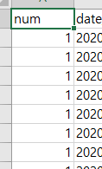
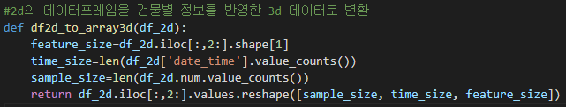

2D -> 3D
https://dacon.io/competitions/official/235736/codeshare/2753?page=2&dtype=recent
1. 60개의 건물정보 반영 2. 10개의 특성 -> 8개의 특성 (num, date_time 제거)

Slide 5
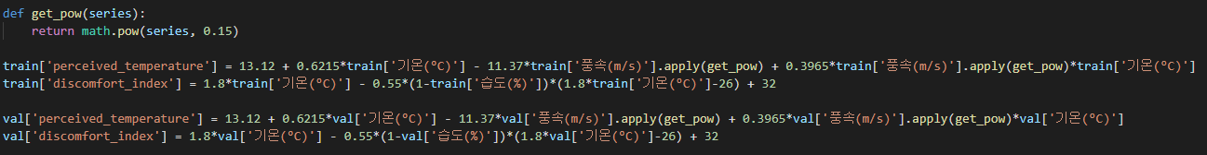
체감온도, 불쾌지수 파생변수 생성
https://www.weather.go.kr/plus/life/li_asset/HELP/basic/help_01_07.jsp
http://www.psychiatricnews.net/news/articleView.html?idxno=10116

Slide 6
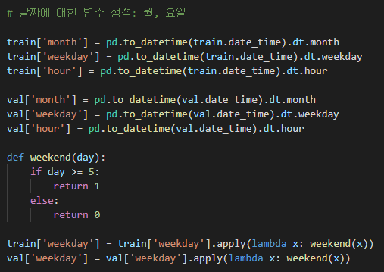
기간 세분화
https://dacon.io/competitions/official/235736/codeshare/2753?page=2&dtype=recent

Slide 7
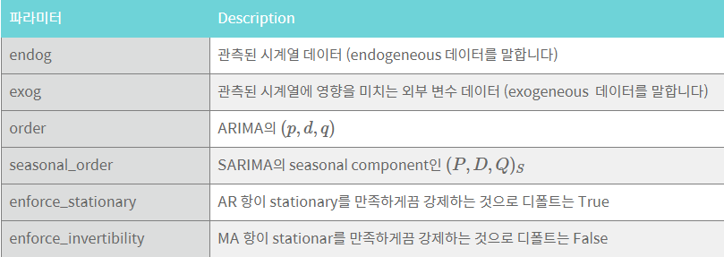
ARIMA, SARIMA 시계열 선형 모델
과거의 데이터 + 과거의 데이터가 지니고 있던 ‘추세(Momentum)’까지 반영

Slide 8
ARIMA모형
p는 AR모형과 관련된, q는 MA모형과 그리고 d는 시차와 관련된 파라미터
AR모형의 Lag을 의미하는 p, MA모형의 Lag을 의미하는 q, 차분(Diffrence)횟수를 의미하는 d 가 그것이다.
예1) d=0이면, ARMA(p,q)모형이라 부르고 이 모형은 정상성을 만족한다.
예2) p=0이면, IMA(d,q)모형이라 부르고 d번 차분하면 MA(q)모형을 따르게 된다.
예3) q=0이면, ARI(p,d)모형이라 부르며, d번 차분한 시계열이 AR(p)모형을 따르게 된다.
일반적으로 P,Q 를 간결의 원칙에 따라, P <3 , Q < 3으로 선택하는 것이 이상적이다. 모형 개수가 증가하면 예측 모형이 복잡해질 뿐 아니라 추정의 효율성도 떨어지기 때에, 모수의 개수가 적은 모형이 좋다.
또한, p + q < 2, p x q = 0 인 값들을 많이 사용한다. (둘중 하나의 모수가 0이라는 것은 실제로 대부분의 시계열 자료에서는 하나의 경향만을 강하게 띄기 때문에, 하나의 모수를 0으로 설정한다)

Slide 9

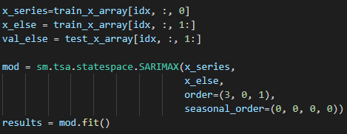
ARIMA, SARIMA 시계열 선형 모델
x_series : 시계열 데이터
x_else : 시계열에 영향을 미치는 외부변수 데이터
order : ARIMA의 p,d,q
seasonal_order : SARIMA의 P, D, Q, S
enforce_stationary
enforce_invertibility

Slide 10
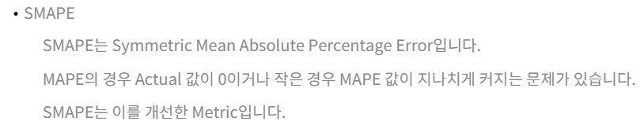
4가지 예측 모델
전력소비량
1번 + 기온, 풍속, 습도, 강수량, 일조, 비전기냉방설비운영, 태양광보유
2번 + 기간세분화 & 체감온도, 불쾌지수
3번 + 파라미터튜닝

Slide 11
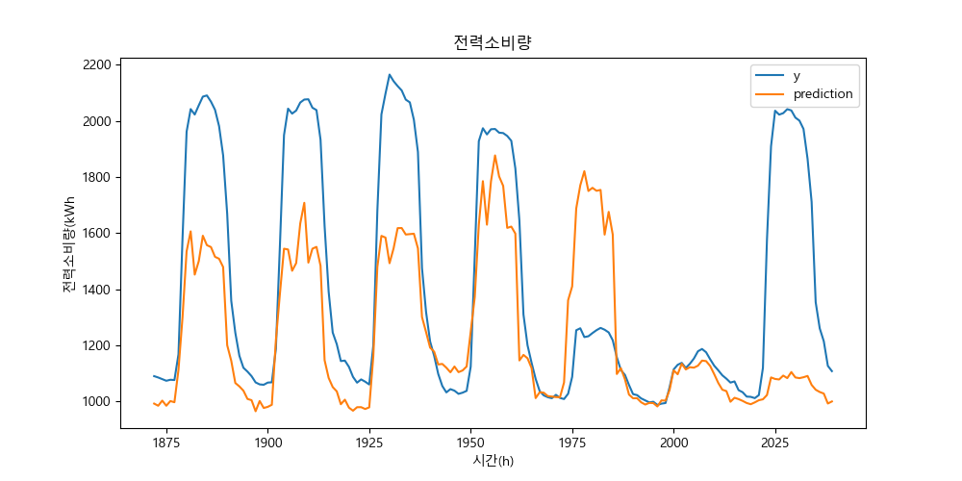
1. 전력소비량
일정한 패턴 -> 어느정도 잘 예측
큰 폭의 변화 -> 한 박자 느리게 예측
SMAPE : 16.450224238858638
R2 : 0.2724378018239805

Slide 12
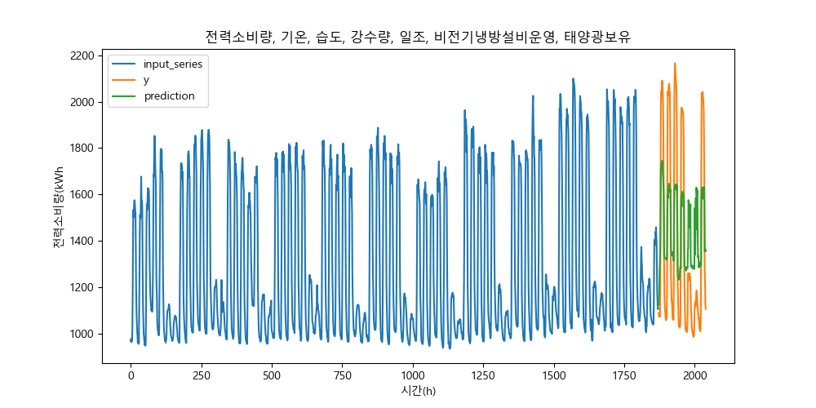
3. 전력소비량, 기온, 습도, 강수량, 일조, 비전기냉방설비운영, 태양광 보유

Slide 13
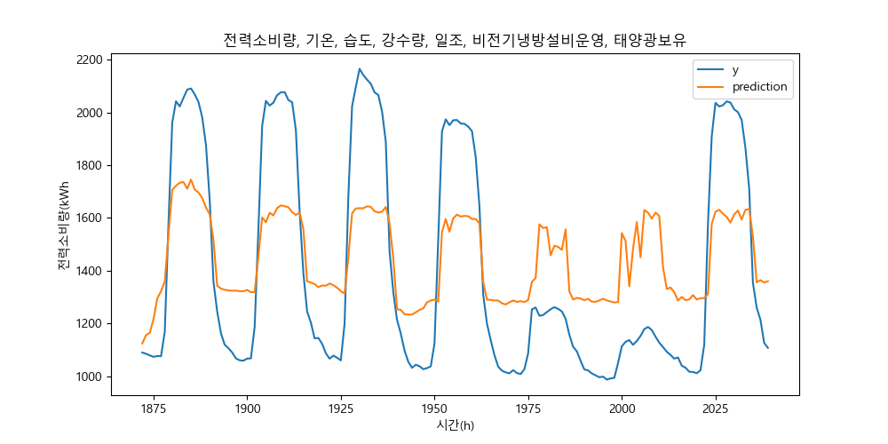
3. 전력소비량, 기온, 습도, 강수량, 일조, 비전기냉방설비운영, 태양광 보유
2번과 동일
SMAPE : 18.849769912114347
R2 : 0.503533040894115

Slide 14
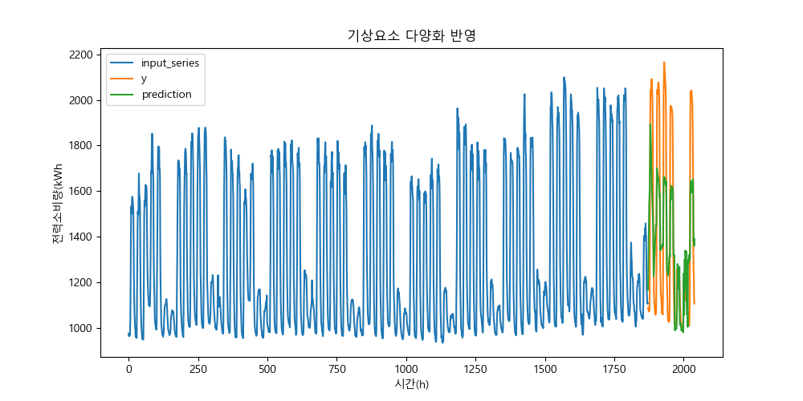
4. 기상요소 다양화 반영

Slide 15
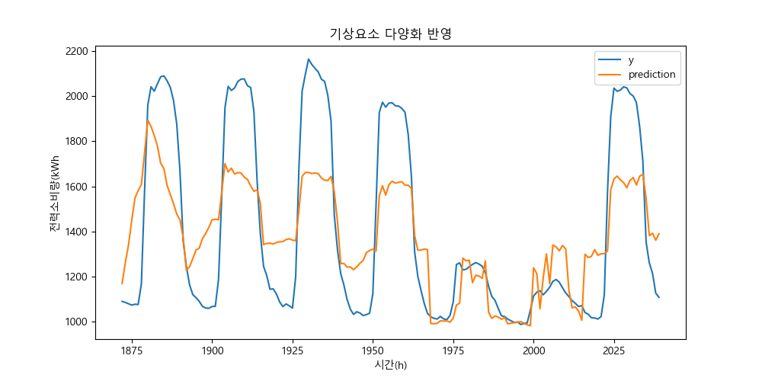
4. 기상요소 다양화 반영
큰 변화가 있더라도 실제값을 어느정도 따라가며 예측
SMAPE : 14.649786701127752
R2 : 0.6040675014510193

Slide 16

5. 기상요소 다양화 반영 + 파라미터튜닝

Slide 17
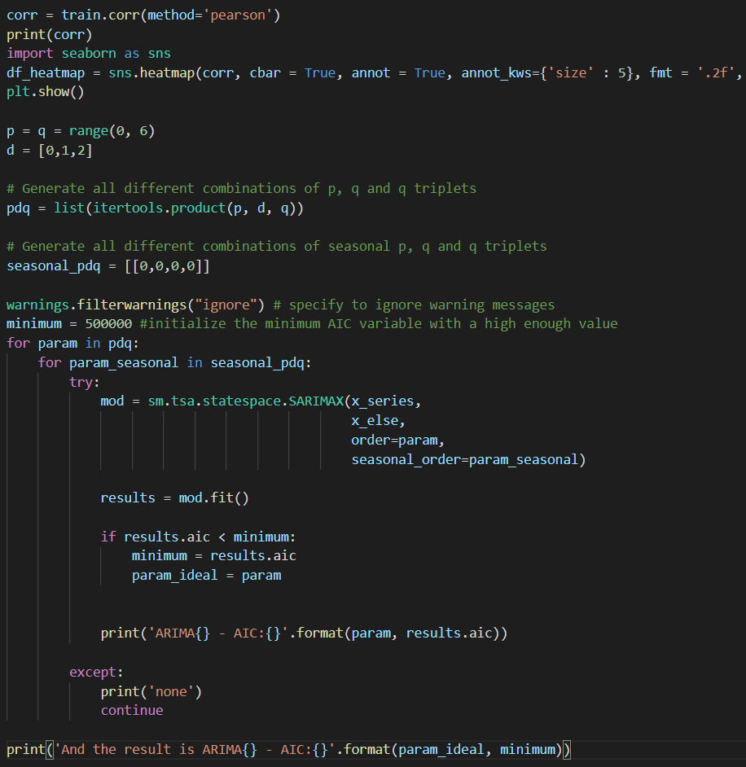
Auto (p, q, d)

Slide 18
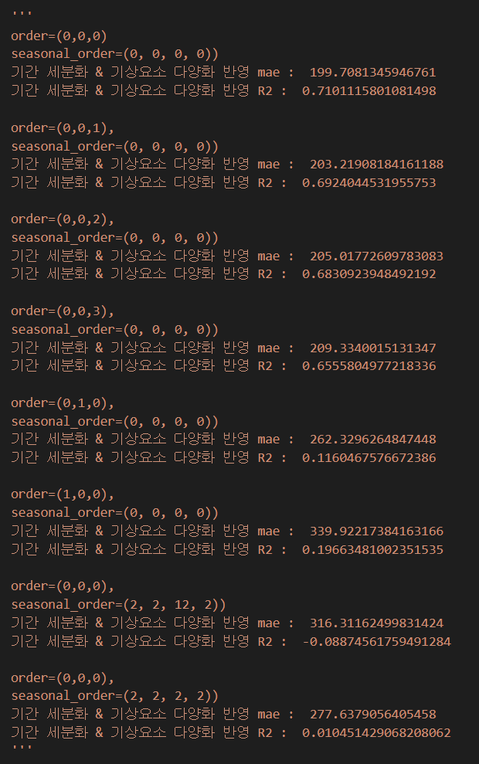
파라미터튜닝

Slide 19
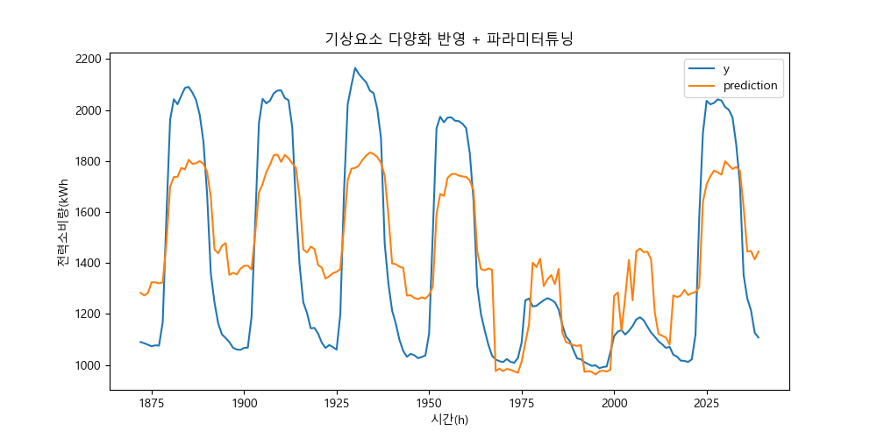
5. 기상요소 다양화 반영 + 파라미터튜닝
큰 변화가 있더라도 실제값을 어느정도 따라가며 예측, 최대값 예측률이 높아짐
R2 : 0.7101115801081498
SMAPE : 13.934136345950142

Slide 20
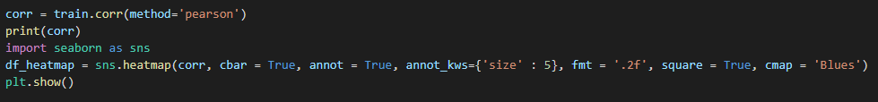
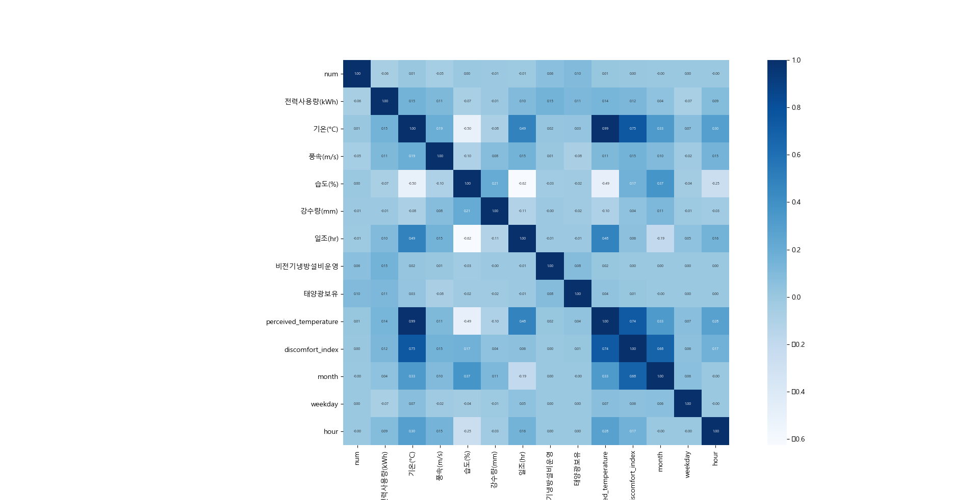
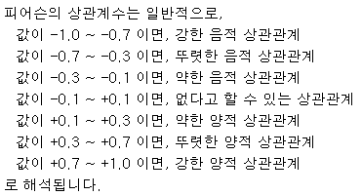
상관관계
1.비전기설비운영=기온
2.체감온도
3.불쾌지수
4.풍속=태양광보유

Slide 21
마치며
데이터 결측치 처리
기존의 데이터로 새로운 데이터 칼럼 생성
시계열 데이터에 ARIMA 모형 적용
성능 향상 한계

